Slide 1
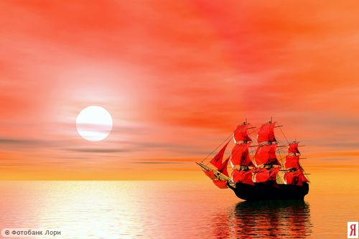
Алый парус
надежды

Slide 2
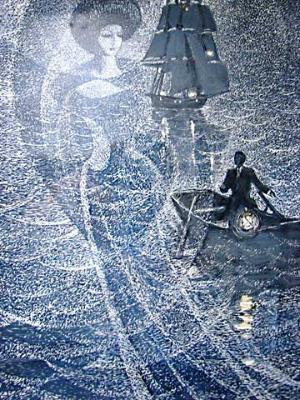
Блистающий мир
Александра
Грина

Slide 3
Книги романтика А. Грина

Slide 4
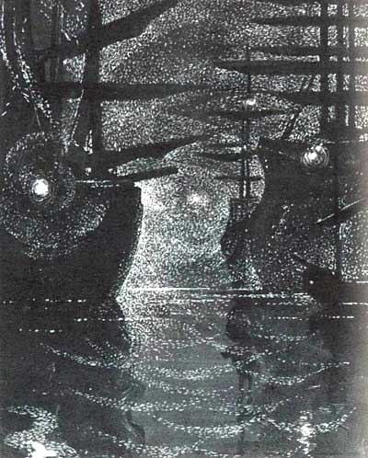
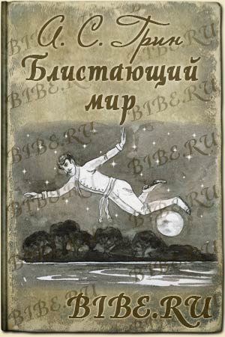
Корабли в Лиссе

Slide 7
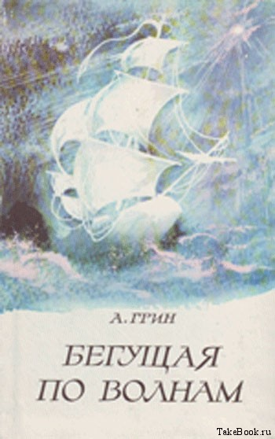

Slide 11
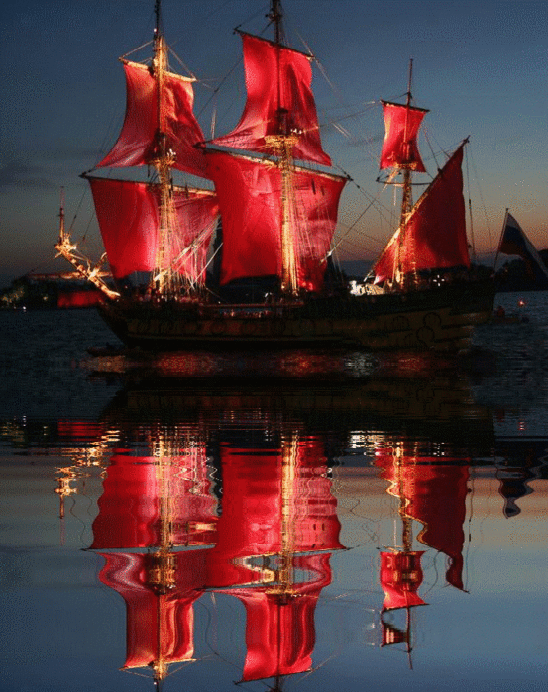
Артур Грей:
ЧУДЕСА НАДО ДЕЛАТЬ
СВОИМИ РУКАМИ !

